Slide 1
TURİZM PAZARLAMASI

Slide 2
PAZARLAMA KARMASI ELEMANLARI
D)TUTUNDURMA
Tutundurma, bir işletmenin mal ya da hizmetinin satışını kolaylaştırmak için mal yada hizmetin sağlayacağı potansiyel faydaları müşterilere iletecek olan müşteriyi ikna etme amacına yönelik, bilinçli, planlanmış ve beraberce yapılan faaliyetlerden oluşan bir haberleşme süreci olarak tanımlanabilir.
Tutundurmanın önemi şu şekilde açıklanabilir; tutundurma diğer pazarlama karması elemanları ile bağlantılıdır ve onları destekler. Tutundurma karmasının işlevinin göz önünde bulundurulmaması diğer pazarlama karması elemanlarının başarısını olumsuz olarak etkileyebilir.

Slide 3
PAZARLAMA KARMASI ELEMANLARI
D)TUTUNDURMA
Tutundurma Faaliyetlerinin Otel İşletmeleri İçin Önemi
Otel işletmeleri açısından tutundurma faaliyetleri önemli ve mamul üreten sektörlere göre daha zahmetlidir. Çünkü otel yöneticileri aşağıdaki zorlukları yaşamaktadırlar. Yeni ürün ve hizmetleri pazara sunabilmek,

Slide 4
PAZARLAMA KARMASI ELEMANLARI
D)TUTUNDURMA
Tutundurma Faaliyetlerinin Otel İşletmeleri İçin Önemi
Konuk başına harcama miktarının yükseltilmesini sağlamak,
Hedef kitleye ürün ve hizmetlerinin varlıklarını haber vermek,
İşletmede konaklama ve diğer hizmetleri kullanma arzusu yaratmak,
Otel işletmesinin iş hacmini yükseltmek; doluluk oranını ve geceleme sayısını arttırmak,
Tüketici gözünde saygınlık ve marka bağımlılığı yaratmak,
Otel hizmetlerine olan talebi sürekli kılmak,
Aracı işletmelerle (seyahat acenteleri, tur operatörleri) iyi ilişkiler içerisinde olmak.

Slide 5
PAZARLAMA KARMASI ELEMANLARI
D)TUTUNDURMA
Turizm işletmelerinin pazarlama faaliyetleri içinde tutundurmaya önem vermelerinin sebepleri ise şunlardır:
Seyahat acentelerinin ve tur operatörlerinin çoğalması,
Turizm işletmeleri ile turistler arasındaki fiziksel mesafenin giderek artması,
Turistlerin sosyo-ekonomik yapılarındaki değişiklikler nedeniyle taleplerinin değişmesi,
Turizm pazarını oluşturan kişilerin gelirlerinin artması,
Turistlerin üstünlük, kalite ve farklılık gibi özellikler araması,
Ulaşımdaki ve bilişimdeki teknolojik gelişmelerin ülkeler arasındaki uzaklığı yakınlaştırması,
Turizm işletmeleri arasındaki rekabetin giderek artması,
Nüfus artışı sonucu turizm pazarının genişlemesi ile turist sayısının artması.

Slide 6
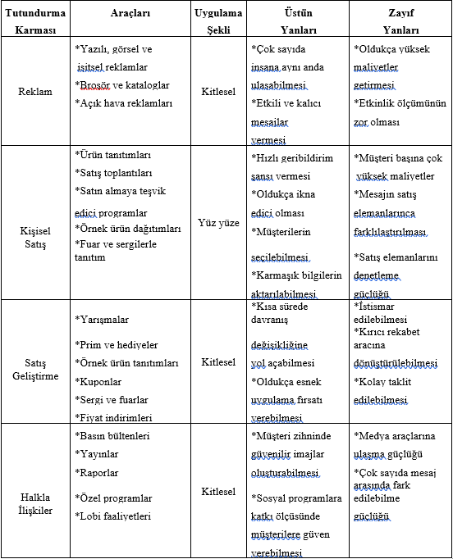
Tutundurma Karması Elemanları.

Slide 7
PAZARLAMA KARMASI ELEMANLARI
D)TUTUNDURMA
Reklam
Turistik reklamcılık ; tatil yapabilecek parası ve zamanı olduğu halde henüz karar vermemiş büyük topluluklar içerisindeki kişilere hitap ederek, onları turizm faaliyeti yapmak için belirli bir yere göndermek amacıyla, bir ülkenin turistik zenginliklerini tanıtarak, o yere ilgi uyandırmak ve talebi arttırmak için sarf edilen ve belli bir ücret karşılığı yapılan çabalardır.
Mesajı büyük kitlelere yayabilme özelliği nedeni ile reklam, özellikle sermaye yatırımının yoğun olduğu turizm sektöründe, sınırlı bütçeye sahip işletmeler için ekonomik bir iletişim aracı olabilir. Bu amaçla, oteller, havayolu firmaları, tur operatörleri ve seyahat acenteleri gibi bağlantılı çalışan işletmelerin, ortak reklam verdiklerine sıkça rastlanmaktadır.
Satışların arttırılması amacının yanında reklamın amaçları kendi içerisinde bilgilendirmeye yönelik, ikna etmeye yönelik ve anımsatmaya yönelik olmak üzere üçe ayrılmaktadır.

Slide 8
PAZARLAMA KARMASI ELEMANLARI
D)TUTUNDURMA
Satış geliştirme
Satış, potansiyel bir tüketicinin bir ürün veya hizmeti satın almasına veya bir ürüne karşı olumlu davranışta bulunmasına yardım eden ve yönlendiren kişisel ve kişisel olmayan çabalar olarak tanımlanabilir.
Satış geliştirme ise, teşviklerle ilgilidir ve bu teşvikler bir ürün veya hizmetin diğerine tercih edilmesini sağlayan ve kolaylaştıran bir ödül olarak görülebilir.
Satış geliştirme, özellikle fiyatlara karşı duyarlı ve marka bağımlılığı az olan müşterileri etkilemek için kullanılabilir. Eğer, belli çekim merkezleri ve ürünler için güçlü bir marka bağımlılığı varsa bu durumda satış geliştirme mevcut müşterilerin daha fazla tüketimde bulunmalarını sağlamak için geliştirilebilir. Bir konaklama işletmesinde her çalışan az yada çok şekilde müşteri ile beraber zaman geçirmektedir. Otel personelinin göstermiş olduğu her çaba satış geliştirme faaliyeti sayılabilir.

Slide 9
PAZARLAMA KARMASI ELEMANLARI
D)TUTUNDURMA
Otel işletmelerinde satış geliştirmenin amaçları şunlardır:
Mevsimlik satış dalgalanmalarını giderme ve belirli dönemlerde satış artışı sağlamak,
Tekrar satın almayı sağlama, müşterilerin harcama miktarlarını ve geceleme sayılarını arttırmak,
Müşterileri cesaretlendirerek ürünün denenmesini sağlamak,
Yeni ürün ve hizmetleri tanıtmak,
Çalışanları güdülemek,
Ödüllendirme ile müşteri bağlılığı yaratma,
Dağıtım kanallarını cesaretlendirme,
Pazarlama karmasının diğer elemanlarının etkinliğini artırma,
Rakip işletmelerin tutundurma faaliyetleri ile mücadele etme ve rakiplerden farklılaşmadır.

Slide 10
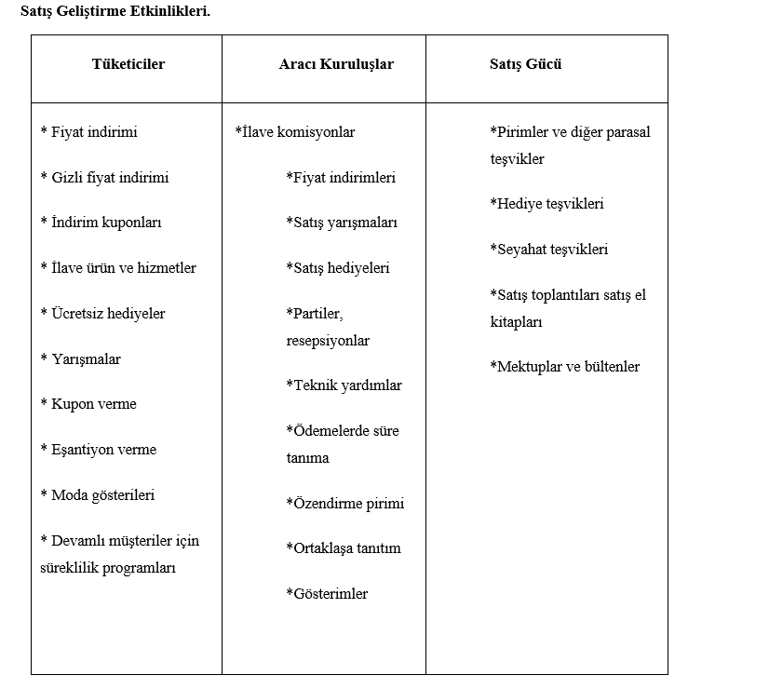

Slide 11
PAZARLAMA KARMASI ELEMANLARI
D)TUTUNDURMA
Kişisel Satış
Kişisel satış; satıcı ile alıcı arasında, diğer tutundurma karması elemanları ile yapılamayacak olan, yüz yüze ve çift yönlü olarak kişiler arası gerçekleştirilen, temsil ettiği işletmeyi karşısındaki kişi, grup yada işletme tarafından belirlenmiş olan bir kitleye hatırlatan, işletmesinin ürün yada politikaları hakkında muhatabını bilgilendiren ve ikna eden, satış elemanının yapmış olduğu kişisel çabalardır. Kişisel satış, satış sonrası müşteri tatmini sağlama, alıcı ile satıcı arasında güvene ve anlayışa dayalı uzun dönemli ilişkiler oluşturma açısından önemli bir etmendir .

Slide 12
PAZARLAMA KARMASI ELEMANLARI
D)TUTUNDURMA
Kişisel Satış
Televizyon kanallarında dönen reklamları kanal değiştirdiğiniz için seyretmemeniz, caddede yürürken gözünüzü billboardlardan aksi yöne çevirmeniz yada gazete reklam sayfalarını okuma alışkanlığınızın olmaması vb.gibi durumlarda satıcıların size ulaşma çabası sonuçsuz kalacaktır. Oysa kapınızı çalan bir satış elemanını görmezlikten gelmeniz bu kadar kolay olmayacaktır. Kişisel satış çabalarının alıcının dikkatini çekmede diğer satış çabalarına göre üstünlüğünü anlamak için bu örnekler yeterli olabilecektir.

Slide 13
PAZARLAMA KARMASI ELEMANLARI
D)TUTUNDURMA
Kişisel satışın genellikle aşağıdaki durumlarda başvurulan bir satış türü olduğunu söylenmektedir:
Pazarın belli bir bölgeye toplandığında,
Mamulün satın alma miktarı fazla olduğunda,
Mamul düzenli olmayan aralıklarla sa­tın alındığında,
Mamul değerinin yüksek olduğu zamanlarda,
İşletmenin reklam için yeterli finansal kaynağı olmadığında,
Özel olarak müşteriler için mamul geliştirildiğinde,
Mamule talep yaratılmasında ve mamulün özellikleri­nden dolayı gösteri ve izah etmenin gerekliliği olduğunda.

Slide 14
Kaynakça
Nazmi Kozak, Turizm Pazarlaması, Detay Yayıncılık
Bahattin Rızaoğlu, Turizm Pazarlaması, Detay Yayıncılık
Hacıoğlu Necdet, Turizm Pazarlaması, Nobel Yayıncılık

